Slide 1



Lutte contre la Contrefaçon Monétaire
Application de Machine Learning d’Identification de faux Billets

Slide 2

Présentation de la Mission
Contexte :
L'Organisation nationale de lutte contre le faux-monnayage (ONCFM) est chargée de détecter et de prévenir la circulation de billets contrefaits, mais les processus actuels sont longs et nécessitent une automatisation pour être plus efficaces.
Nous devons dans ce cadre développer une application de machine learning capable de prédire, en se basant sur les caractéristiques des billets, s'il s'agit d'un billet authentique ou falsifié.
Objectifs :
Développer une application de machine learning permettant de prédire la nature d'un billet (vrai ou faux) à partir de ses caractéristiques physiques.
Tester et comparer plusieurs algorithmes afin de déterminer le modèle le plus performant pour cette tâche.
Intégrer le modèle final dans une application fonctionnelle qui pourra être utilisée par les équipes de l'ONCFM sur le terrain.

Slide 3



Méthode
1
2
3
4
Exploratory Data Analysis
Preprocessing
Modélisation
Application
Exploration du jeu de données
Analyse des distributions, des corrélations et des relations entre les variables
Optimisation du jeu de données
Transformation et sélection des variables
Comparaisons des modèles
Sélection du modèle le plus performants
Sélection des meilleurs paramètres
Déploiement de l’application

Slide 4
Explorating data analysis

Slide 5
Présentation du jeu de données
Dimensions :
Le dataset est composé de 1500 lignes et 7 colonnes.
Types de variables :
Qualitatives : 1 variable cible (booléenne) avec 1000 billets vrais, 500 billets faux.
Quantitatives : 6 variables caractéristiques physiques des billets
length : longueur du billet
height_left : hauteur du billet mesurée sur le côté gauche
height_right : hauteur du billet mesurée sur le côté droit
margin_up : marge entre le bord supérieur du billet et son image
margin_low : marge entre le bord inférieur du billet et son image
diagonal : diagonale du billet.
Valeurs manquantes : 37 dans la variable ‘margin_low ’ , soit 2.37 %.

Slide 6
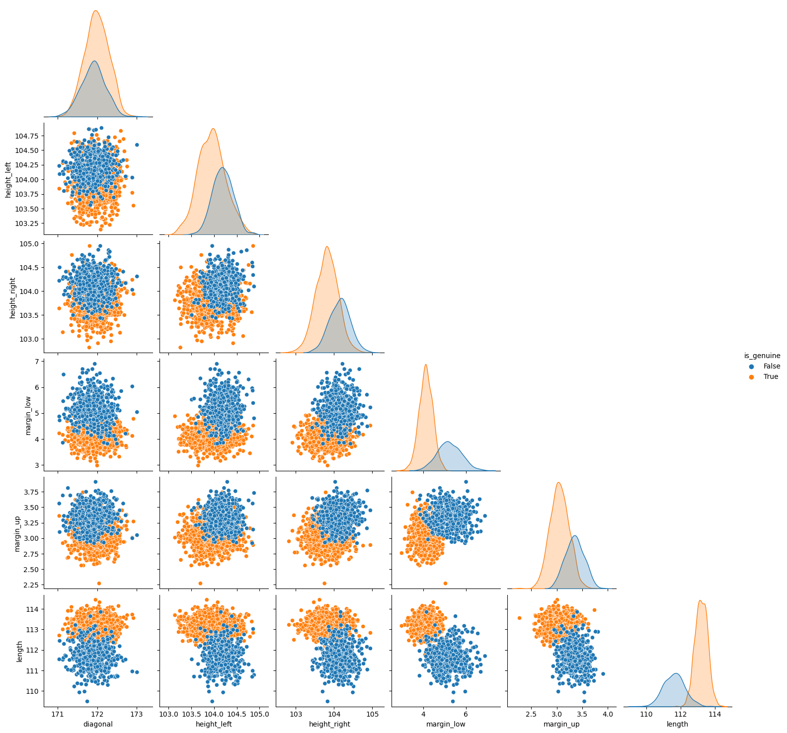
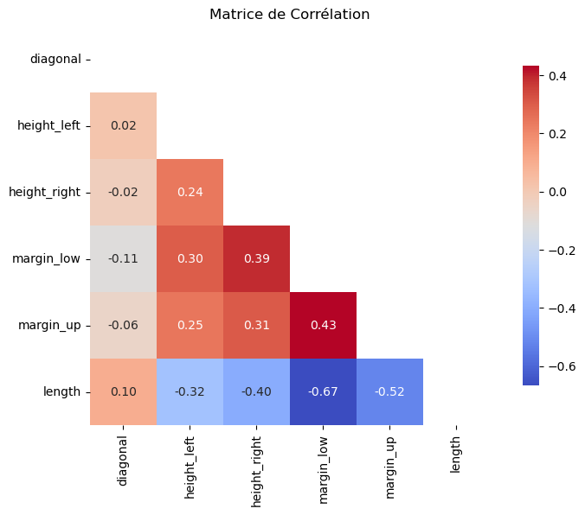
Relation entre les variables
Relation Cible/Variables
La plupart des variables montrent de fortes différences entre vrais et faux billets, sauf "diagonal".
Les variables "length" et "margin_low" sont particulièrement discriminantes.
Relation Variables/Variables
Les relations entre variables sont non linéaires.
"length" et "margin_low" permettent de distinguer deux groupes bien séparés dans le pairplot.
"margin_low" et "margin_up" sont fortement anticorrélées à "length".
La variable "diagonal" semble peu informative en raison de sa faible corrélation avec les autres variables.

Slide 7
Preprocessing

Slide 8
Traitements des valeurs manquantes
Nous allons modéliser une régression linéaire afin d’imputer les valeurs manquantes. Pour cela nous allons suivre plusieurs étapes:
Préparation des données
Standardisation des variables en les centrant sur une moyenne de 0 et un écart-type de 1
Split des données en jeu d’entraînement et de test, la régression se fait sur le premier
Création de deux sous-ensembles de données : avec et sans NaN dans la colonne cible des valeurs manquantes
Split du jeu sans NaN en deux ensembles d’entraînement et de validation ( la variable ‘is_genuine’ est écartée)
Entraînement du modèle sur l’ensemble d’entraînement
Évaluation du modèle sur l’ensemble de validation
Evaluation par les métriques de performances (R2, RMSE, MAE, MSE)
Vérification de la validation des hypothèses par les tests statistiques (colinéarité des variables, homoscédasticité, normalité des résidus)
Décision d’imputer ou non par cette méthode

Slide 9
Evaluation de la régression linéaire Métriques de performances
Métrique | Valeur
Mean Squared Error (MSE) | 0.54
Root Mean Squared Error (RMSE) | 0.73
Mean Absolute Error (MAE) | 0.57
R² Score | 0.46
Le modèle explique 46 % de la variance de ‘margin_low’
Le MAE de 0.57 unité signifie qu’en moyenne, les prédictions du modèle s'écartent de 0.57 écart-type (unité après standardisation) par rapport aux valeurs réelles.
Si l’on multiplie par l’écart-type d’origine (0.68mm), on en conclue que le modèle se trompe de 0.39 mm sur la variable margin_low non standardisée

Slide 10
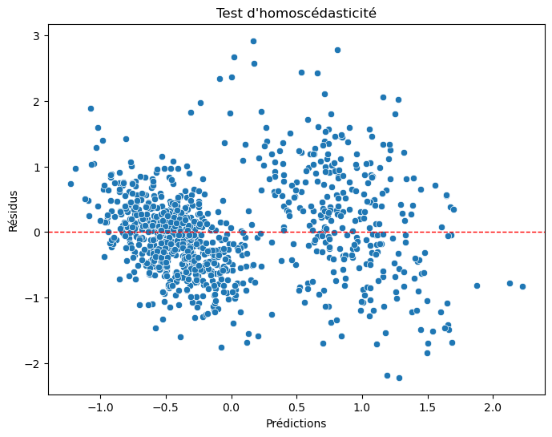
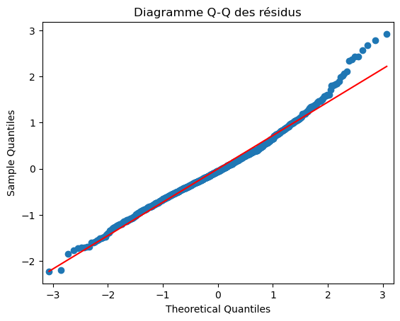
Evaluation de la régression linéaire validation des hypotheses
Homoscédasticité des résidus :
L’analyse graphique et les tests statistiques (Breusch-Pagan), rejettent l’hypothèse.
Colinéarité des variables :
Les scores du VIF (Variance Inflation Factor) tous <2 montrent qu’il n’y a pas de multi colinéarité entre les variables explicatives, l’hypothèse est validée.
Normalité des résidus :
L’analyse graphique et les tests statistiques (Shapiro-Wilk , Anderson-Darling), rejettent l’hypothèse.
Conclusions
Les performances du modèle sont acceptables, mais la non validation de certaines des hypothèses mets en doute la robustesse de celui-ci.
Comme la variable cible de l’imputation est déterminante pour discriminer les vrais et faux billets, et comme le taux de valeurs manquantes est inférieur à 5%, nous prenons le parti de ne pas utiliser ce modèle pour l’imputation et de supprimer les lignes contenant des valeurs manquantes.

Slide 11
Transformations polynomiales et sélection de variables
Objectif : Enrichir le dataset en capturant les relations non linéaires à travers des transformations polynomiales.
Méthode :
Appliquer des transformations polynomiales pour augmenter la complexité du modèle.
Entraîner un Random Forest Classifier, un modèle simple, robuste et adapté pour comparer différentes configurations.
Évaluation :
Validation croisée et courbe d’apprentissage pour contrôler la robustesse et limiter les risques de surapprentissage.
Rapports de classification et matrice de confusion pour évaluer les performances de prédiction.
Résultats : les meilleures performances sont obtenues avec une transformation polynomiale de degré 2 et la sélection des 10 variables les plus significatives.
Prochaine étape : Utiliser cette configuration comme base de comparaison pour tester les performances d'autres modèles.

Slide 12
Modelisation

Slide 13
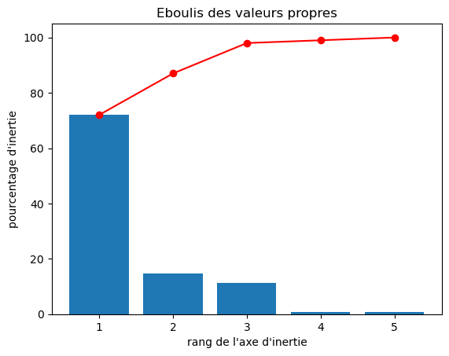
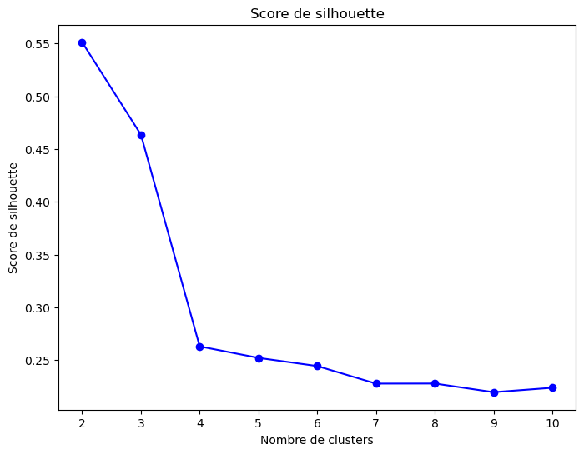
Modèle d'apprentissage non supervisé - KMeans
Étape 1: ACP
Pipeline de transformation :
Standardisation des données.
Transformation polynomiale (degré 2).
Sélection de variables : 15 variables les plus significatives.
Analyse en Composantes Principales (ACP).
Observation : Le graphique des éboulis propres présente un coude significatif pour 3 composantes principales.
Étape 2: Clustering
Méthode du coude :
Réduction marquée de l'inertie avec un faible nombre de clusters.
Point de coupure optimal autour de 2 ou 3 clusters.
Score de silhouette :
Maximum clair pour 2 clusters avec diminution notable à partir de ce point.
Choisir 2 clusters semble optimal, à la fois pour les résultats de clustering et en raison de la nature des données (vrai vs faux billets).

Slide 14
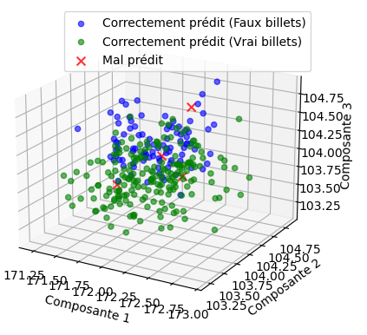
Kmeans-evaluation
Matrice de confusion
 | Prédit 0 | Prédit 1
Réel 0 (fb) | 93 | 4
Réel 1 (vb) | 0 | 199
Rapport de Classification :
Précision globale (accuracy): 99%
Précision pour les vrais billets (classe 1): 98%
Précision pour les faux billets (classe 0): 100%
Rappel (recall):
Classe 0 : 96% (4 faux positifs).
Classe 1 : 100% (aucun faux négatif).
F1-Score : Moyenne pondérée de 99%.
Le modèle atteint une précision de 99%, avec une excellente détection des vrais billets (100%) et seulement 4 erreurs pour les faux billets. Ces résultats confirment que K-Means est efficace pour séparer les classes, même sans supervision.

Slide 15
Modeles supervises : comparaison
Objectif : Tester 5 modèles différents après prétraitement pour comparer leurs performances et sélectionner les meilleurs.
Étapes :
Entraînement et évaluation initiale : Soumettre les 5 modèles avec les réglages de base.
Sélection des meilleurs modèles : Retenir les modèles ayant les meilleurs scores de validation croisée en évitant le surapprentissage, et les meilleurs scores de test.
Modèles testés :
Bagging : RandomForestClassifier
Boosting : AdaBoostClassifier
Régression : LogisticRegression
SVM : SVC
Basique : KNN

Slide 16
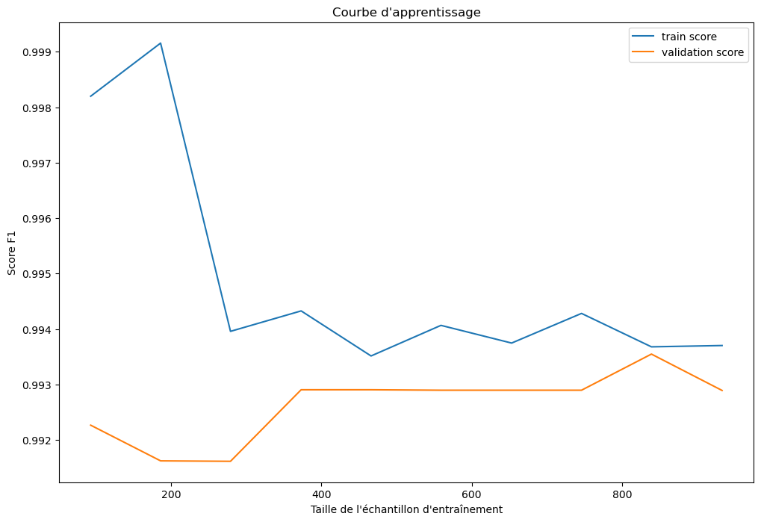
Modeles supervises : selection du linear regressor
Rapport de Classification :
Précision pour les vrais billets : 100%
Précision pour les faux billets : 99%
Rappel (recall): Classe 0 : 99% (1 faux positifs).
Classe 1 : 100%
F1-Score : Moyenne pondérée de 99.3%.
Validation croisée :
Scores : [0.997, 0.994, 0.990, 0.997, 0.987].
Matrice de confusion
 | Prédit 0 | Prédit 1
Réel 0 (fb) | 96 | 1
Réel 1 (vb) | 0 | 199
Arguments en faveur de la régression logistique :
Précision et robustesse : Scores élevés, stables, et sans surapprentissage.
Simplicité et rapidité : Modèle facile à entraîner et à optimiser.
Interprétabilité : Compréhension directe des contributions des variables.
Efficacité : Performances proches de modèles plus complexes (Random Forest, SVM) tout en demandant moins de ressources.

Slide 17
Optimisation

Slide 18
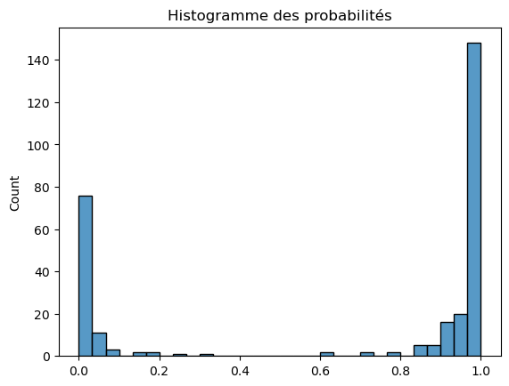
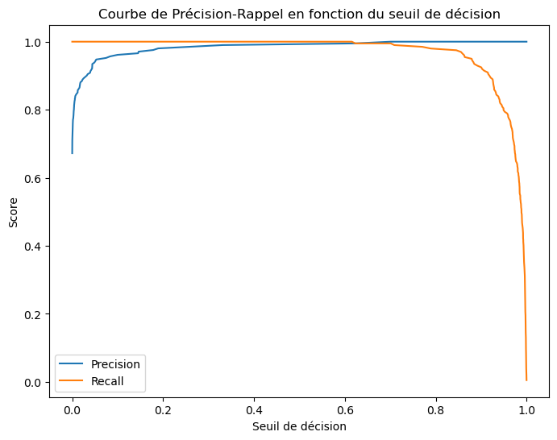
Optimisation du modele
Optimisation des Hyperparamètres
Objectif : Identifier les réglages qui maximisent les performances du modèle tout en maintenant sa robustesse.
Méthode : Utilisation de RandomizedSearchCV pour tester rapidement une large combinaison de paramètres sans consommer trop de temps.
Score de la meilleure combinaison de paramètres
Test Score : 99.36% avec une faible variation (std : 0.46%), ce qui indique une excellente généralisation du modèle.
Train Score : 99.31% et une variance encore plus faible (std : 0.19%), reflétant la robustesse et l'absence de surapprentissage.
Ajustement du Seuil (Threshold)
Stratégie : Ajuster le seuil de décision pour prioriser le recall sur les faux billets et garantir qu’aucun billet contrefait ne soit mal classé.
En modifiant le seuil de décision (>0.6), on obtient sur les faux billets une précision de 0.99 et un recall de 1.

Slide 19
conclusion

Slide 20
Après avoir préparé notre dataset, sélectionné le modèle le plus performant et l’avoir optimisé, nous obtenons un modèle à la fois robuste et performant dans la détection de faux billets.
Le score de recall presque parfait montre la capacité de notre modèle à ne laisser passer aucun faux billet, tout en restant fiable pour ne pas classer des vrais billets comme faux (précision).
Les objectifs fixés sont donc atteints.
Le modèle est chargé et prêt à être utilisé dans un notebook nommé 'Application détection faux billets'.

